Slide 1
复习课

Slide 2
第七章 微分方程
基本概念
一阶微分方程求解方法：变量分离法、齐次方程、一阶线性微分方程
变量替换
常数变易
可降阶微分方程求解方法
变量替换→降阶
线性微分方程解的结构
通解
二阶常系数线性微分方程求解方法
特征方程→特征根→通解

Slide 3
第八章 空间解析几何与向量代数
向量的运算：线性运算、数量积、向量积
投影、距离
平面方程、直线方程、曲面方程
向量值函数：参数方程、函数的极限、导数与微分、积分
速度、速率、切向量、主法向量
位移、路程（弧长）

Slide 4
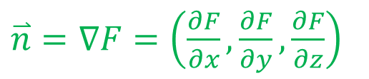
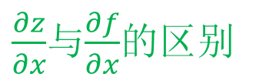
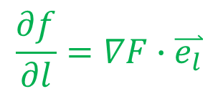
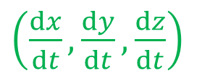
第九章 多元函数微分法及其应用
极限与连续：极限的计算、极限不存在的判定
一元函数的极限
逼近路线
偏导数：定义、复合函数及隐函数的偏导数计算、全微分
$\frac{∂z}{∂x}$与$\frac{∂f}{∂x}$的区别
方向导数与梯度：空间曲线的切线与法线、空间曲面的切平面与法线、
$\left(\frac{dx}{dt},\frac{dy}{dt},\frac{dz}{dt}\right)$
$\overset{⃑}{n}=∇F=\left(\frac{∂F}{∂x},\frac{∂F}{∂y},\frac{∂F}{∂z}\right)$
方向导数、梯度、极值
$$\frac{∂f}{∂l}=∇F∙\overset{⃑}{e_{l}}$$
极值判定与拉格朗日乘数法

Slide 5
第十章 重积分
二重积分：概念与性质、二重积分的计算
直角坐标系、极坐标系
二次积分、积分次序的改变
各积分限的确定
三重积分：概念与性质、三重积分的计算
直角坐标系、柱面坐标系、球面坐标系
三次积分（先一后二与先二后一）、积分次序的改变
重积分的应用：曲面的面积、质心

Slide 6
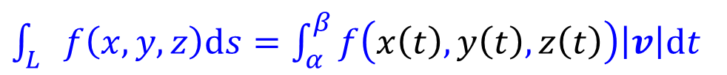
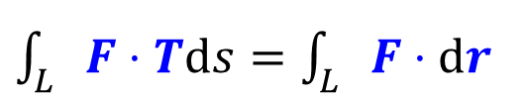
第十一章 曲线积分与曲面积分
曲线积分：概念与性质、曲线积分的计算
$\int_{L}{f\left(x,y,z\right)ds}=\int_{α}^{β}{f\left(x\left(t\right),y\left(t\right),z\left(t\right)\right)\left|v\right|dt}$
$\int_{L}{F⋅Tds}=\int_{L}{F⋅dr}$
$=\int_{L}{P\left(x,y,z\right)dx+Q\left(x,y,z\right)dy+R\left(x,y,z\right)dz}$
格林公式
$\oint_{L}{ P\left(x,y\right)dx+Q\left(x,y\right) d y}=\iint_{D}{\left(\frac{∂Q\left(x,y\right)}{∂x}−\frac{∂P\left(x,y\right)}{∂y}\right)dxdy}$
一阶连续偏导数

Slide 7
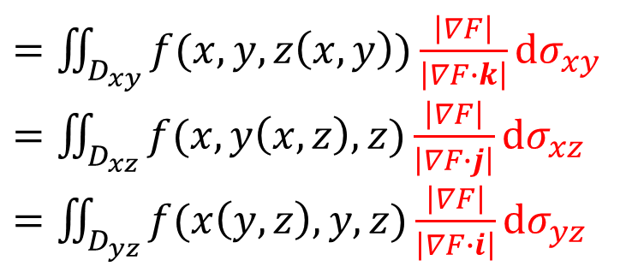
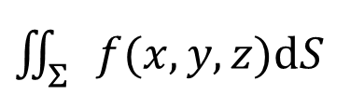
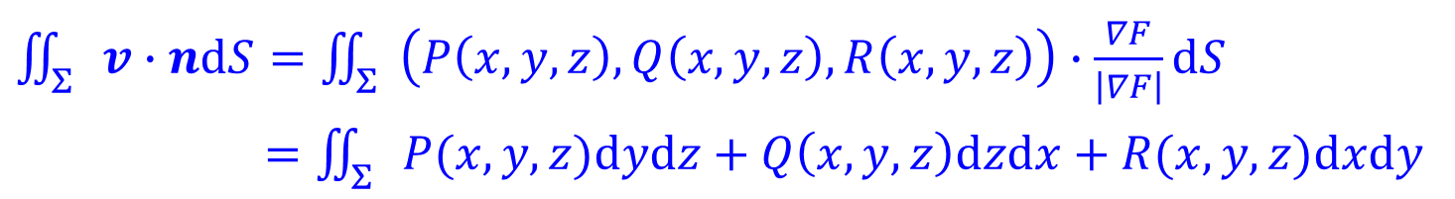
第十一章 曲线积分与曲面积分
曲面积分：概念与性质、曲面积分的计算
$\iint_{Σ}{f(x,y,z)\text{d}S}$
$=\iint_{D_{xy}}{f(x,y,z\left(x,y\right))\frac{\left|∇F\right|}{\left|∇F∙k\right|}}dσ_{xy}$
$=\iint_{D_{xz}}{f(x,y\left(x,z\right),z)\frac{\left|∇F\right|}{\left|∇F∙j\right|}}dσ_{xz}$
$=\iint_{D_{yz}}{f(x\left(y,z\right),y,z)\frac{\left|∇F\right|}{\left|∇F∙i\right|}}dσ_{yz}$
$\iint_{Σ}{v∙ndS}=\iint_{Σ}{\left(P\left(x,y,z\right),Q\left(x,y,z\right),R\left(x,y,z\right)\right)∙\frac{∇F}{\left|∇F\right|}dS}$
$=\iint_{Σ}{P(x,y,z)\text{d}y\text{d}z}+Q\left(x,y,z\right)\text{d}z\text{d}x+R(x,y,z)\text{d}x\text{d}y$
$=\iint_{D_{xy}}{v∙\frac{∇F}{\left|∇F\right|}\frac{\left|∇F\right|}{\left|∇F∙k\right|}\text{d}x\text{d}y}$ $=\iint_{D_{xz}}{v∙\frac{∇F}{\left|∇F\right|}\frac{\left|∇F\right|}{\left|∇F∙j\right|}\text{d}x\text{d}z}=\iint_{D_{yz}}{v∙\frac{∇F}{\left|∇F\right|}\frac{\left|∇F\right|}{\left|∇F∙i\right|}\text{d}y\text{d}z}$
高斯公式
$∯_{Σ}{\left(P,Q,R\right)∙n\text{d}S}=\iiint_{Ω}{\left(\frac{∂P}{∂x}+\frac{∂Q}{∂y}+\frac{∂R}{∂z}\right)dV}=\iiint_{Ω}{\left(∇∙\left(P,Q,R\right)\right)dV}$

Slide 8
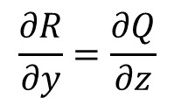
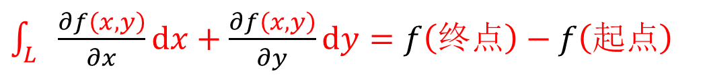
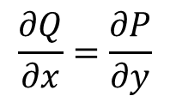
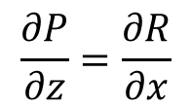
第十一章 曲线积分与曲面积分
斯托克斯公式
$\oint_{Γ}{Pdx+Qdy+Rdz}=\iint_{Σ}{\left(\frac{∂R}{∂y}−\frac{∂Q}{∂z}\right)\text{d}y\text{d}z+\left(\frac{∂P}{∂z}−\frac{∂R}{∂x}\right)\text{d}z\text{d}x+\left(\frac{∂Q}{∂x}−\frac{∂P}{∂y}\right)\text{d}x\text{d}y}$
曲线积分与路径无关的条件
$$\frac{∂R}{∂y}=\frac{∂Q}{∂z}$$
$$\frac{∂P}{∂z}=\frac{∂R}{∂x}$$
$$\frac{∂Q}{∂x}=\frac{∂P}{∂y}$$
梯度场（保守场、无旋场）
曲线积分基本定理
$\int_{L}{\frac{∂f\left(x,y\right)}{∂x}dx+\frac{∂f\left(x,y\right)}{∂y}dy}=f\left(终点\right)−f\left(起点\right)$

Slide 9
第十二章 无穷级数
基本概念与性质
收敛性判定方法：正项级数收敛性判定（比较、极限形式、比值、根值）
交错级数收敛性
绝对收敛与条件收敛
幂级数：收敛半径、收敛区间、收敛域、和函数
必须掌握的幂级数展开式（$e^{x},\sin{x},\cos{x},{\left(1+x\right)}^{m}$）
运算（和、差、积、逐项求导、逐项积分）

